Slide 1
So sánh vay nợ trong nước và vay nợ nước ngoài. Phân tích thực trạng vay nợ tại Việt Nam giai đoạn 2002 - 2019
Giảng viên: PGS.TS Nguyễn Thị Kim Chi
Nhóm 4: Nguyễn Minh Anh
Bùi Thị Anh
Vũ Thị Thu Hằng

Slide 2
MỤC LỤC
MỞ ĐẦU
CHƯƠNG 1: CƠ SỞ LÝ LUẬN VỀ VAY NỢ TRONG NƯỚC VÀ VAY NỢ NƯỚC NGOÀI
CHƯƠNG 2: SO SÁNH GIỮA VAY NỢ TRONG NƯỚC VÀ VAY NỢ NƯỚC NGOÀI. THỰC TRẠNG VAY NỢ CỦA VIỆT NAM
CHƯƠNG 3: ĐỀ XUẤT, GIẢI PHÁP
KẾT LUẬN

Slide 3
MỞ ĐẦU

Slide 4
1. Tính cấp thiết
Tuy nhiên, có những khó khăn xảy ra đối với người cho vay và người đi vay. Vì vậy, cần thiết phải hiểu rõ vay nợ trong nước và vay nợ nước ngoài cũng như sự giống và khác nhau
Quá trình phát triển kinh tế đất nước cùng xu hướng toàn cầu hóa nền kinh tế quốc tế đang diễn ra mạnh mẽ
Cơ hội tiếp cận nguồn lực vốn vay trong và ngoài nước của Chính phủ

Slide 5




Tổng quan tài liệu
Samuelson &Nordhaus (1976)
Asiedu (2003)
Nguyễn Thị Liên Hương (2018)
Hạ Thị Thiều Dao (2006)
Hameed.A (2008)
Nguyên Tuấn Tú (2012)
Silimano (1990)
Bacha (1990)

Slide 6
Mục đích nghiên cứu
Nhiệm vụ nghiên cứu
Tổng quan lý thuyết về vay nợ trong nước và vay nợ nước ngoài
So sánh giữa vay nợ trong nước và vay nợ nước ngoài
Thực trạng nợ trong nước và nợ nước ngoài tại Việt Nam từ đó đưa ra một số hàm ý chính sách
Chương 1: Hệ thống hóa vấn đề lý luận và thực tiễn liên quan đến vay nợ trong nước và vay nợ nước ngoài
Chương 2: So sánh giữa vay nợ trong nước và vay nợ nước ngoài. Phân tích thực trạng vay nợ tại Việt Nam
Chương 3: Đề xuất, kiến nghị

Slide 7
Câu hỏi nghiên cứu
Phương pháp nghiên cứu
Câu 1: Vay nợ trong nước là gì? Vay nợ nước ngoài là gì?
Câu 2: Vay nợ trong nước và vay nợ nước ngoài giống và khác nhau như thế nào?
Câu 3: Thực trạng vay nợ trong nước và vay nợ nước ngoài của Việt Nam hiện tại?
Phương pháp tổng hợp: Tìm kiếm và nghiên cứu các tài liệu có liên quan đến vay nợ trong nước và vay nợ nước ngoài cũng như tình hình thực trạng vay nợ của Việt Nam.
Phương pháp phân tích, so sánh: Từ các số liệu và bài nghiên cứu, báo cáo từ các nguồn tiến hành phân tích sự giống nhau và khác nhau giữa vay nợ trong nước và vay nợ nước ngoài

Slide 8
Đối tượng, phạm vi nghiên cứu
Đối tượng nghiên cứu: vay nợ trong nước và vay nợ nước ngoài
Phạm vi nghiên cứu:
Không gian: Việt Nam.
Thời gian: 2002 - 2019

Slide 9
CƠ SỞ LÝ LUẬN
1

Slide 10
Khái niệm
Nợ trong nước: là tổng các khoản nợ đi vay từ người cho vay trong nước.
Nợ nước ngoài: là tổng các khoản nợ nước ngoài của Chính phủ, nợ được Chính phủ bảo lãnh, nợ của doanh nghiệp và tổ chức khác được vay theo phương thức tự vay, tự trả theo quy định của pháp luật Việt Nam.
Vay nợ trong nước là các khoản vay thông qua việc phát hành trái phiếu, công trái hay công khố phiếu quốc gia (gọi tắt là trái phiếu)
Vay nợ nước ngoài (của Chính phủ) là các khoản vay ưu đãi ODA, vay thương mại hoặc tín dụng xuất khẩu và vay từ thị trường vốn quốc tế (dưới hình thức phát hành trái phiếu ra nước ngoài

Slide 11
Các loại hình thức vay nợ trong nước
Trái phiếu Chính phủ
Trái phiếu Kho bạc Nhà nước
Trái phiếu công trình
Trái phiếu ngoại tệ
Công trái xây dựng Tổ quốc
Trái phiếu chính quyền địa phương
Là các loại trái phiếu có thời hạn 1 năm trở lên do chính quyền địa phương phát hành
Vay trực tiếp
Chính phủ có thể vay tiền trực tiếp từ các ngân hàng thương mại, các các thể chế siêu quốc gia

Slide 12
Các loại hình thức vay nợ nước ngoài
Vay viện trợ phát triển chính thức là các khoản vay nhân danh nhà nước, Chính phủ từ các nhà tài trợ là nước ngoài: WB, IMF, ADB, NGO,…
Vay có tính chất thương mại là những khoản vay dựa trên quan hệ cung cầu về vốn vay trên thị trường, lãi suất do thị trường quyết định, không chịu bất cứ ràng buộc nào về các điều kiện kinh tế hay chính trị.
Vay ưu đãi là các khoản vay có điều kiện ưu đãi hơn so với vay thương mại những ưu đãi không đạt theo tiêu chuẩn chung của ODA

Slide 13
SO SÁNH GIỮA VAY NỢ TRONG NƯỚC VÀ VAY NỢ NƯỚC NGOÀI. THỰC TRẠNG VAY NỢ CỦA VIỆT NAM
2

Slide 14
So sánh
Điểm giống nhau
Mục đích: Tại Điều 25 Luật Quản lý nợ công 2017
Bù đắp bội chi ngân sách trung ương
Bù đắp thiếu hụt tạm thời của ngân sách trung ương và bảo đảm thanh khoản của thị trường trái phiếu Chính phủ.
Chi trả nợ gốc đến hạn, cơ cấu lại các khoản nợ của Chính phủ.
Cho Ủy ban nhân dân cấp tỉnh, đơn vị sự nghiệp công lập và doanh nghiệp vay lại từ vốn vay ODA, vay ưu đãi nước ngoài.
Đối tượng nợ: Chính phủ, doanh nghiệp, cá nhân

Slide 15
STT | Tiêu chí đánh giá | Nợ trong nước | Nợ nước ngoài
1 | Đồng tiền vay nợ | Nội tệ, ngoại tệ | Ngoại tệ
2 | Thủ tục vay nợ | Đơn giản | Phức tạp
3 | Thời gian vay nợ | Ngắn hơn (thường từ 1-10 năm) | Dài hơn (từ 40-50 năm)
4 | Chủ thể cho vay | Cá nhân, tổ chức Việt Nam | Quỹ, tổ chức tài chính quốc tế, Chính phủ nước ngoài, tổ chức phi Chính phủ và cá nhân nước ngoài
5 | Chủ thể đi vay | Chính phủ, Doanh nghiệp, cá nhân | Chính phủ, các doanh nghiệp có đủ uy tín
6 | Hình thức vay | Vay ngân hàng, tiền mặt, trái phiếu Chính phủ | ODA, hàng hóa, vay hàng nội tệ nước ngoài
7 | Lãi suất | Cố định | Tùy theo quyết định của bên vay và cho vay
8 | Giá trị vay | Ít hơn | Lớn hơn
9 | Mức độ rủi ro | Ít hơn | Cao hơn (chủ yếu do thay đổi về tỷ giá và lãi suất)
10 | Hệ thống pháp luật | 1 hệ thống trong nước | Quốc tế
11 | Các yếu tố ảnh hưởng | Kinh tế, chính trị | Mức độ nghèo, tỷ giá thực tế
Điểm khác nhau

Slide 16
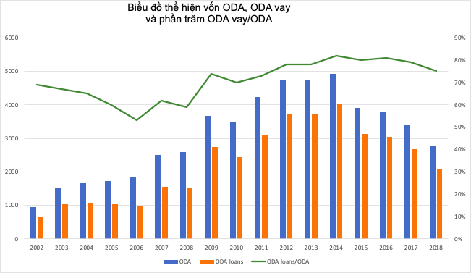
Thực trạng nợ nước ngoài tại VN
Tổng ODA được giải ngân giai đoạn 2002-2018: 52,46 tỷ USD, ODA vay ưu đãi 38,5 tỷ USD (73,4%)
Nguồn: OECD

Slide 17
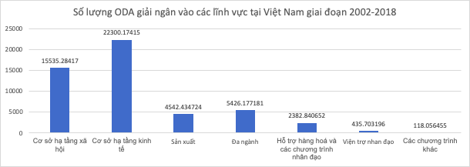
ODA
Khoảng 50 nhà tài trợ song phương và đa phương
Đơn vị: Triệu USD
Nguồn: OECD

Slide 18
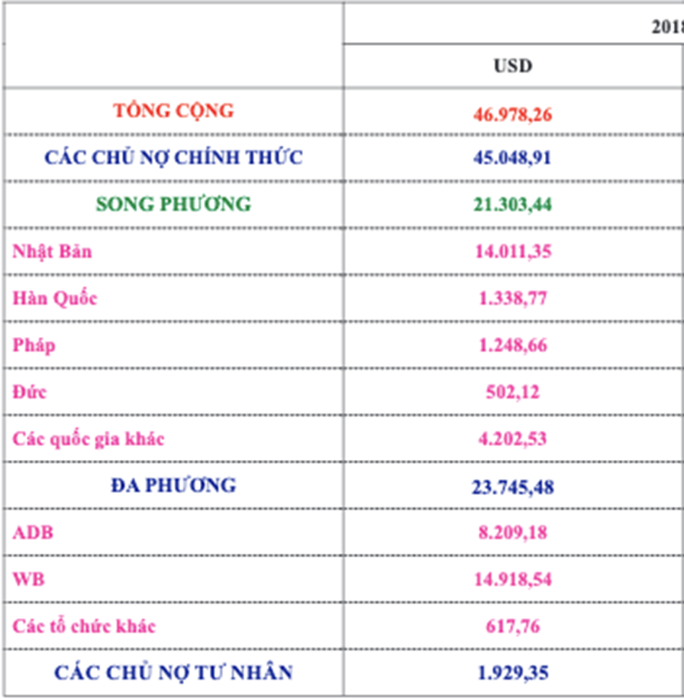
Vay thương mại qua các hình thức song phương và đa phương
Chủ yếu từ các tổ chức đa phương như ADP, WB…: khoảng 50,55%
Tiếp đến là vay song phương: 45,35%
Nguồn:Báo cáo Nợ công Bộ Tài chính 2018

Slide 19
Phát hành trái phiếu Quốc tế
Qua 3 hình thức: Cho vay lại, bảo lãnh cho doanh nghiệp phát hành trái phiếu doanh nghiệp, doanh nghiệp trực tiếp phát hành mà chính phủ không bảo lãnh
2005-2014: 3 đợt phát hành trái phiếu quốc tế với tổng lượng mua khoảng 12,6 tỷ USD
giai đoạn 2011-2018 đạt khoảng 2,5 triệu tỷ đồng
Qui mô thị trường trái phiếu tính đến cuối năm 2018 đạt 39,12% GDP, tăng gấp 5 lần so với năm 2011.

Slide 20
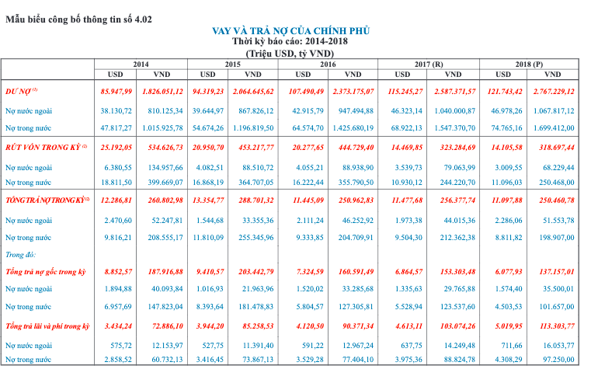
Quy mô nợ nước ngoài tại VN
2014-2018: Tổng dư nợ 524,7 tỷ USD, nợ nước ngoài 214 tỷ, chiếm 40,7%
Nguồn: Bộ Tài chính

Slide 21
Thực trạng nợ trong nước
Được đánh giá qua 2 chỉ số: Nợ trong nước/GDP, nợ trong nước /DBR (thu ngân sách nhà nước)
Nợ trong nước/GDP: 20%-25%
Nợ trong nước/DBR : ~ 92%
Tỷ trọng nợ trong nước trên tổng nợ công tăng từ 55,63% năm 2014 lên đến 61,41% năm 2018 về dư nợ

Slide 22
Nguồn: Bộ Tài chính

Slide 23
Nhận xét
Cơ cấu nợ thay đổi: tăng tỷ trọng nợ trong nước, giảm tỷ trọng nợ nước ngoài
Nợ trong nước giúp giảm rủi ro tỷ giá, góp phần phát triển thị trường vốn trong nước.
Tuy nhiên, trong danh mục nợ trong nước của Chính phủ, 9,3% sẽ đến hạn năm 2019 và 32,7% sẽ đến hạn trong giai đoạn 2019 - 2021.

Slide 24
ĐỀ XUẤT KIẾN NGHỊ
3

Slide 25
Chính phủ phải giữ kỷ luật chi ngân sách theo đúng dự toán, phần tăng thu, nếu có, sẽ dùng để giảm bội chi.
Kiểm soát chặt chẽ các khoản nợ bảo lãnh Chính phủ và giảm bảo lãnh Chính phủ đối với các dự án của DNNN
Tăng cường trả nợ, cơ cấu lại vốn vay, hạn chế tối đa các khoản vay từ nước ngoài, từng bước thay thế nợ nước ngoài bằng nợ trong nước để giảm rủi ro vỡ nợ và an toàn tài chính quốc gia.
1
2
3

Slide 26
Cảm ơn cô và các bạn đã lắng nghe!

